Slide 2
- ДЕЙСТВУЙ ПО ПРАВИЛУ «ТРЁХ С» :
СТОЙ! СМОТРИ! СЛУШАЙ!
- ПОМНИ О «ЛОВУШКАХ НА ДОРОГАХ»!
- СОБЛЮДАЙ ПРАВИЛА ДЛЯ ПЕШЕХОДОВ И ВЕЛОСИПЕДИСТОВ!

Slide 6
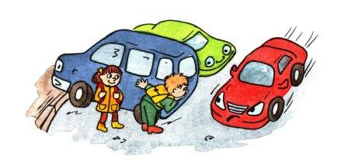
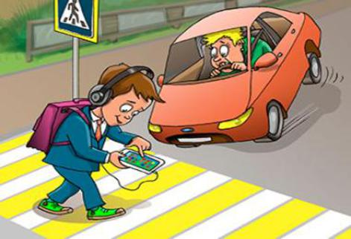
ЛОВУШКИ НА ДОРОГЕ
«Закрытый обзор»
«Отвлечение внимания»

Slide 7
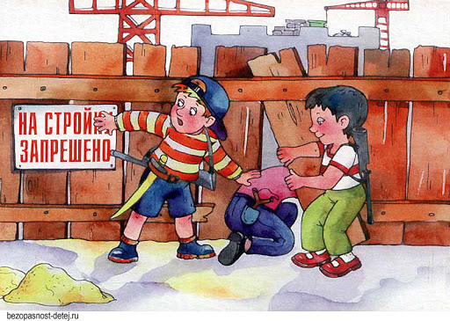
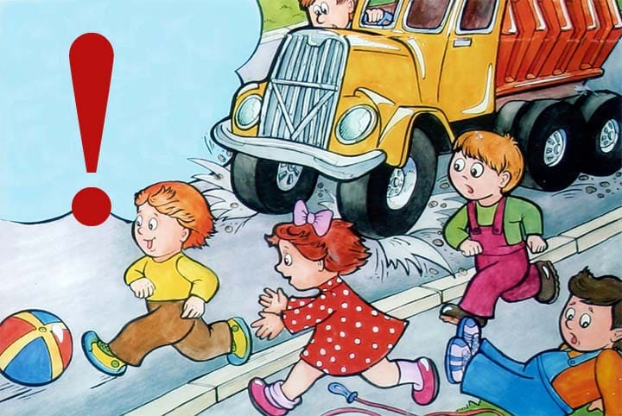
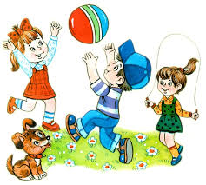
ГУЛЯЙ БЕЗОПАСНО!
- В СПЕЦИАЛЬНО ОТВЕДЕННЫХ МЕСТАХ
- В ЗНАКОМОЙ КОМПАНИИ ИЛИ В СОПРОВОЖДЕНИИ ВЗРОСЛЫХ
- В СВЕТЛОЕ ВРЕМЯ СУТОК
БУДЬ НА СВЯЗИ!
Родители должны знать
что с тобой всё в порядке.

Slide 11
ПРАВИЛА ПОВЕДЕНИЯ В ЛЕСУ!
- Не ходи в лес один, только в сопровождении взрослых.
- Обязательно возьми телефон, оставайся на связи!
- Надевай светлую одежду по погоде и головной убор. Заправляй брюки в носки или обувь.
- Береги лес от пожара, соблюдай правила бережного отношения к природе.
- Не ешь и не собирай незнакомые ягоды и грибы.
- Если потерялся, оставайся на месте, постарайся успокоиться и привлечь к себе внимание.

Slide 13
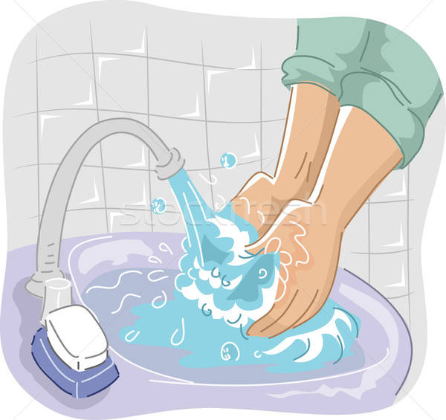
БЕРЕГИ ЗДОРОВЬЕ!
- СОБЛЮДАЙ ПРАВИЛА САМОИЗОЛЯЦИИ!
- В МЕСТАХ, ГДЕ МНОГО ЛЮДЕЙ, В ТРАНСПОРТЕ - НОСИ МАСКУ!
- ОБЯЗАТЕЛЬНО ТЩАТЕЛЬНО МОЙ РУКИ С МЫЛОМ!

Slide 15
ВЫУЧИ НАИЗУСТЬ!
- СВОЙ ДОМАШНИЙ АДРЕС
НОМЕР ТЕЛЕФОНА РОДИТЕЛЕЙ
ЕСЛИ СИТУАЦИЯ КАЖЕТСЯ ТЕБЕ ОПАСНОЙ ИЛИ ПОДОЗРИТЕЛЬНОЙ :
- НЕЛЬЗЯ ПРЯТАТЬСЯ
НУЖНО ПРИВЛЕЧЬ ВНИМАНИЕ ВЗРОСЛЫХ

Slide 16
СОБЛЮДАЙ ПРАВИЛА БЕЗОПАСНОСТИ И ПУСТЬ ТВОЙ ОТДЫХ БУДЕТ ПРИЯТНЫМ!

